Slide 1
Реализација на Програма за 2020 год на АППТ
www.northmacedonia-timeless.com www.tourismmacedonia.gov.mk

Slide 2
КАМПАЊА
#домасиедома
#askundsinështëpi
Берово, Пехчево
Демир капија, Кавадарци,Стоби
Галичник, Маврово
Крушево, Прилеп
Брајчино, Битола
Преку 3.500 објави на социјални медиуми
32.000 прегледи на видеата #домасиедома од youtube каналот на АППТ
Посетеност 2019/2020 на www.northmacedonia-timeless.com , +22%
Вевчани, Струга, Охрид
Шара, Тетово, Гостивар
Скопје
Смоларски, Гевгелија, Дојран
Кратово, Кокино, Куклици
Ново видео на престижниот “Lonely Planet”

Slide 3
ИСПЛАТЕНИ СУБВЕНЦИИ ЗА 2020 година
(ДОМАШНИ И СТРАНСКИ ТУРОПЕРАТОРИ)
Домашни
Странски
95.553,00 Евра
992.145,00 Евра
99.88%
РЕАЛИЗИРАНИ
Вкупно исплатени субвенции
1.087.698,00

Slide 4
СТРАНСКИ ТУРИСТИ 2019 – 2020 година (првите 9 месеци)
Број на туристи
-83,87 %
-84,0 %
Графички приказ домашни туристи 2019 – 2020 година Извор: Државен завод за статистика

Slide 5
ДОМАШНИ ТУРИСТИ 2019 – 2020 година (првите 9 месеци)
2019
356.615
8,9 %
2020
-20,7 %
282.838
33,9 %
1,0%
6,2 %
- 60,5 %
- 97,7 %
- 97,8 %
-88.9 %
Графички приказ домашни туристи 2019 – 2020 година Извор: Државен завод за статистика

Slide 6
НОЌЕВАЊА НА ДОМАШНИ ТУРИСТИ 2019 – 2020 година (првите 9 месеци)
2019
1.515.061
1,1 %
2020
-14,1 %
1.301.995
26,0 %
1,5%
0,9 %
- 50,3 %
- 96,1 %
- 96,7 %
-90,1 %
Графички приказ домашни туристи 2019 – 2020 година Извор: Државен завод за статистика

Slide 7
ТОП 3 ЗЕМЈИ СО НАЈМАЛ ПАД НА ТУРИСТИ 2019 – 2020 година (првите 9 месеци)
49% од вкупниот број на странски туристи за 2020 година се од регионот
2018
2019
-62,7 %
- 50,8 %
-52,3 %
Графички приказ топ 3 земји со најмал пад на туристи во проценти Извор: Државен завод за статистика

Slide 8
ДЕВИЗЕН ПРИЛИВ ОД ТУРИЗМОТ ВО $USD
34.38%
26.49%
Графички приказ девизен прилив 2017 – 2019 Извор: Министерство за Економија

Slide 9
БУЏЕТ 2020 ГОДИНА
БАРАН БУЏЕТ ЗА 2020 ГОДИНА
БАРАН БУЏЕТ ЗА 2021 ГОДИНА
202.964.000,00
138.542.000,00
БУЏЕТИРАЊЕ
ИНВЕСТИЦИИ
ОДОБРЕН БУЏЕТ ЗА 2020 ГОДИНА
153.514.000,00
ФИНАНСИИ
БУЏЕТ ПО РЕБАЛАНС ЗА 2020 ГОДИНА
ПРЕДЛОГ БУЏЕТ ЗА 2021 ГОДИНА
94.992.000,00
96.692.000,00

Slide 10
БИСЛИМСКА КЛИСУРА
VIA EGNATIA
ПРОЕКТИ ВО СЕКТОР ПОДДРШКА
ОЗНАЧУВАЊЕ НА СТАРИТЕ ЧАРШИИ ВО БИТОЛА, ПРИЛЕП, СТРУГА, ОХРИД

Slide 11
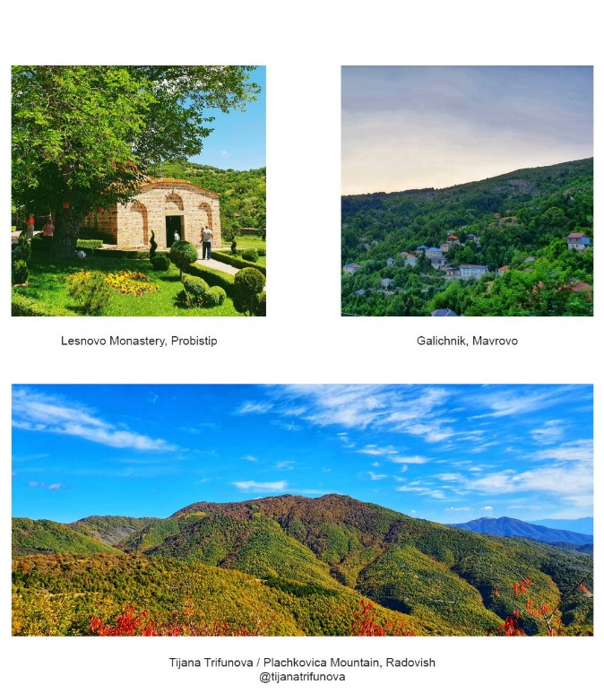
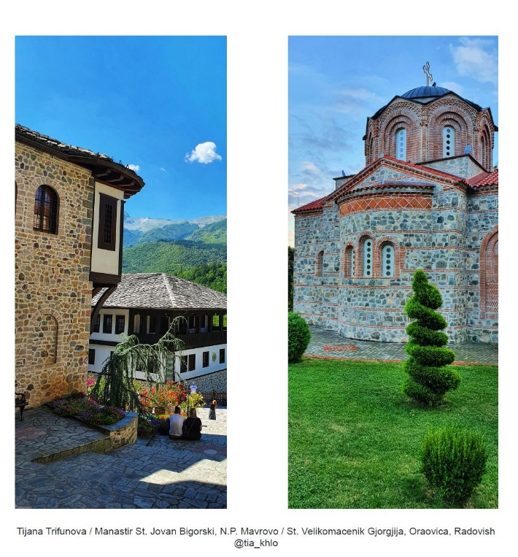
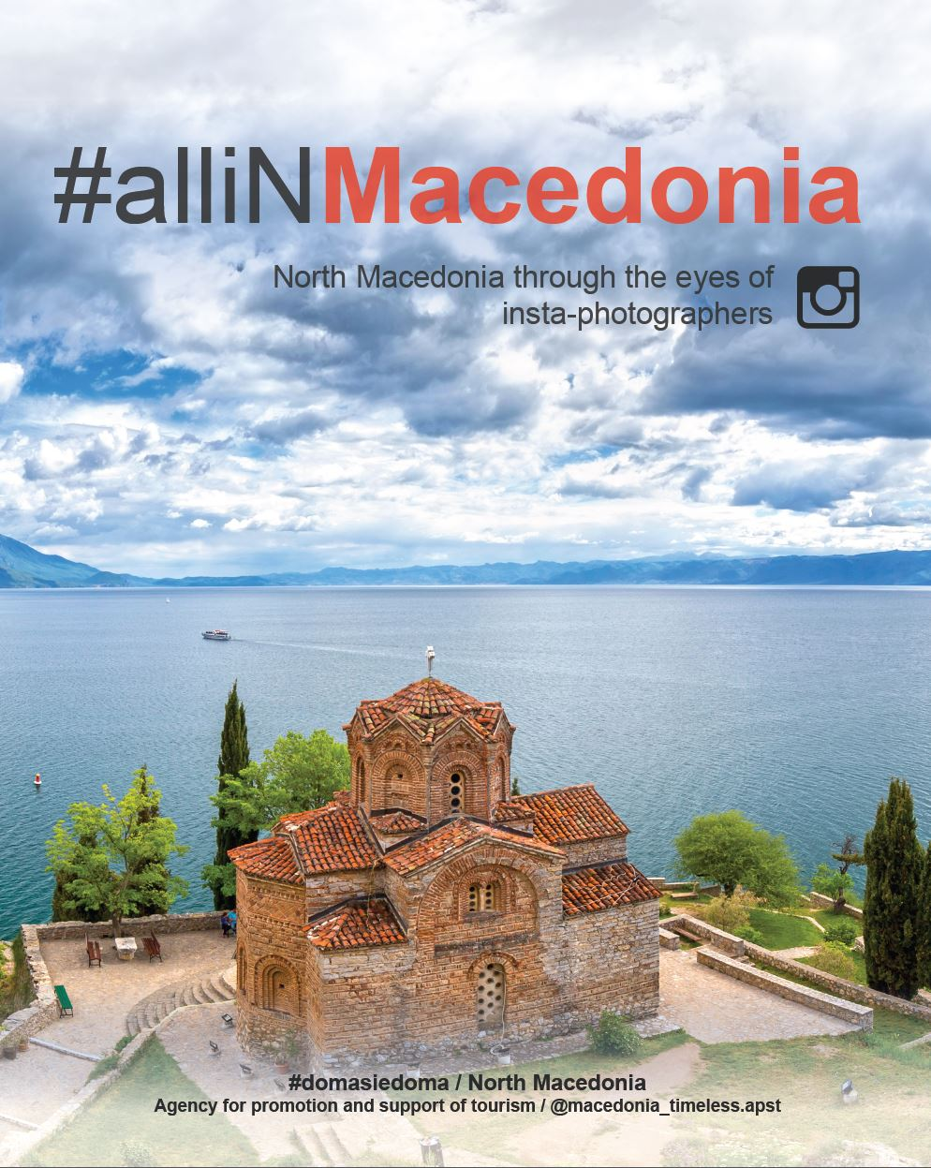
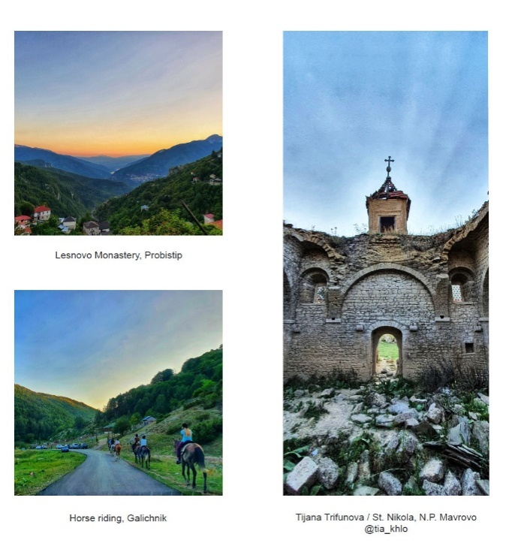
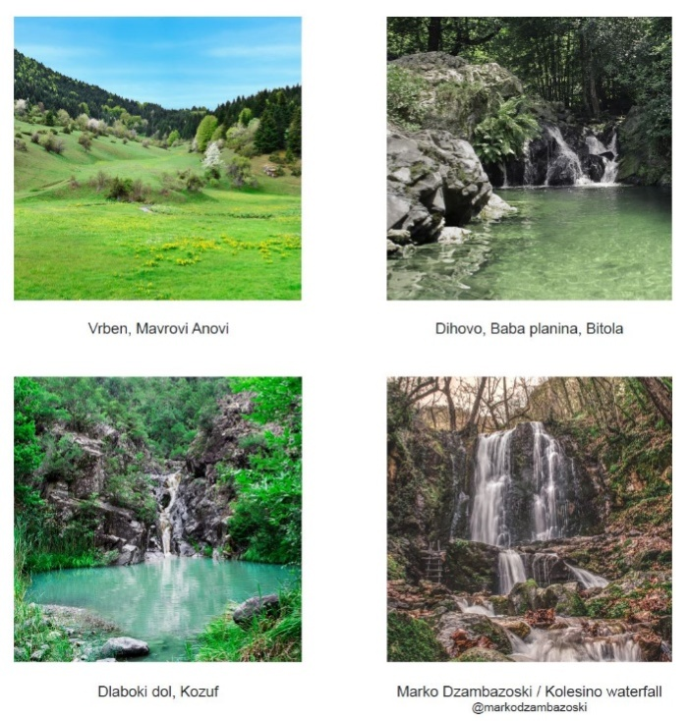
AФОТО
БРОШУРА

Slide 12
Програмски активности за 2021
Силен фокус на регионот и традиционалните пазари во промоцијата,
100% онлајн промоција на АППТ преку интегриран пристап, вклучувајќи ги сите социјални медиуми
Фокусирани Б2Б средби и презентации заедно со туристичкиот сектор во регионот
Зголемени информативни патувања на Блогери, Влогери и инфлуенсери за промовирање на алтернативните форми на туризмот
Скопје градот на солидарноста
50 музеи во Р.С.Македонија
3 ZIP Line како адреналински атракции во Крушево, Демир Капија и Н.П.Маврово
10 најкачувани врвови во Македонија
Заедничко аплицирање на АППТ и Општините и НВО за Европски Проекти и ИПА Меѓугранична соработка

Slide 13
ВИ БЛАГОДАРИМЕ
Агенција за промоција и поддршка на туризмот

